Slide 1
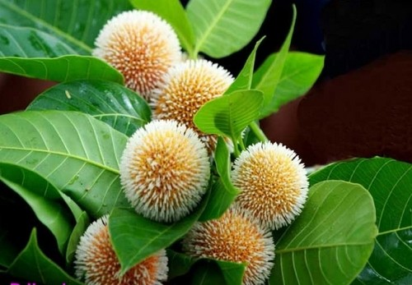
স্বাগতম

Slide 2
শিক্ষক পরিচিতি
মোঃ খায়রুল ইসলাম
কম্পিউটার শিক্ষক
শ্রীশ চন্দ্র বিদ্যানিকেতন, বাসুদেব পুর ,নলডাংগা
নাটোর।
ইমেল - khairulislamscv@gmail.com
মোবাইল নং- ০১৭১৪২৩২৬৭৩

Slide 3
পাঠ পরিচিতি
শ্রেণী.৮ম
বিষয়. কৃষি শিক্ষা
সময়ঃ ৪৫ মি.
তারিখঃ ০৭/০৭/২০19

Slide 4
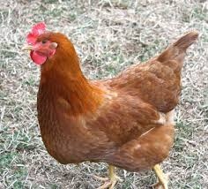
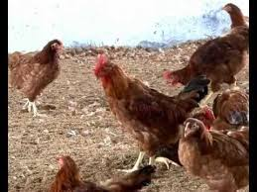
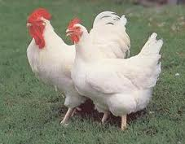
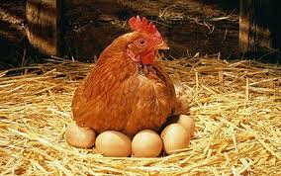
নিচের ছবি গুলো লক্ষ্য কর

Slide 5
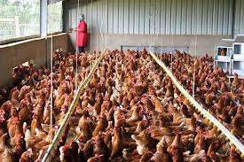
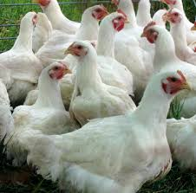
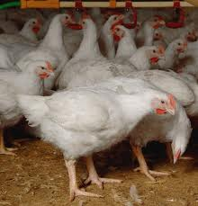

Slide 6
পাঠ শিরোনাম
মুরগী পালন পদ্ধতি

Slide 7
শিখনফল
১। মুরগী পালন পদ্ধতি কাকে বলে বলতে পারবে ।
২। মুরগী পালনের সুবিধা গুলো ব্যাখ্যা করতে পারবে।
৩। মুরগী পালন পদ্ধতি কত প্রকার তা বলতে পারবে।

Slide 8
উপস্থাপন-১
মুরগী পালন পদ্ধতি ৩ প্রকার -
মুক্ত পদ্ধতি
অর্ধ আবদ্ধ পদ্ধতি
আবদ্ধ পদ্ধতি

Slide 9
মুক্ত পদ্ধতি:
মুক্ত পদ্ধতিতে সম্পূর্ণ মুক্ত বা খোলা অবস্থায় মুরগী পালন করা হয়। বাংলাদেশের গ্রামাঞ্চলে বাড়িতে বাড়িতে এ পদ্ধতিতে মুরগী পালন করা হয়। এতে খরচ কম হয়।

Slide 10
অর্ধ আবদ্ধ পদ্ধতি
অর্ধ আবদ্ধ পদ্ধতিতে মুরগীর জন্য নির্দিষ্ট ঘর থাকে। মুরগীর ঘরের চারিদিকে বেড়া বা দেওয়াল দিয়ে অনেক খানি জায়গা ঘেরাও করা হয়। উন্নত জাতের ফাউমি,রোড আইল্যান্ড রেড ইত্যাদি।

Slide 11
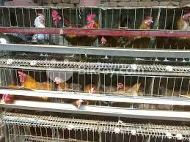
আবদ্ধ পদ্ধতি
আবদ্ধ পদ্ধতিতে সম্পূর্ণ আবদ্ধ অবস্থায় অনেক মুরগী পালন করা হয়। এখানে ঘরকে মুরগীর পালন উপযোগী করে নির্মাণ করা হয়। একে মুরগীর খামার বলে। উন্নত জাতের ডিম পাড়া মুরগী, ব্রয়লার, ও লেয়ার হাইব্রিড মুরগী আবদ্ধ পদ্ধতিতে পালন করা হয়।

Slide 12
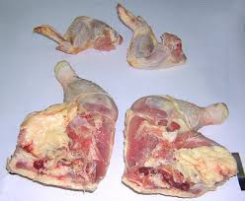
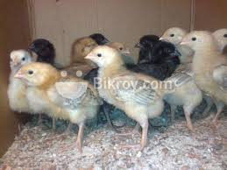
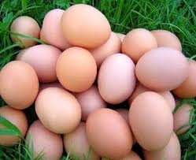
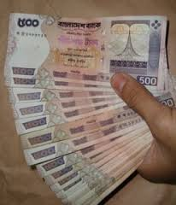
উপস্থাপন - ২
মুরগীর মাংস
মুরগীর বাচ্চা
অর্থ
মুরগীর ডিম

Slide 13
একক কাজ
১। মুরগী পালনে মুক্ত পদ্ধতি কাকে বলে ?

Slide 14
দলীয় কাজ
নিচের চিত্র ২ টি লক্ষ্য কর
এই পদ্ধতি ২ টির নাম লিখ এবং এদের মধ্যে ৫টি পার্থক্য লিখ?

Slide 15
মূল্যায়ন
১। মুরগী পালন পদ্ধতি কত প্রকার?
২। মুরগীর খামার কাকে বলে ?
৩। কোন পদ্ধতিতে দেশি মুরগী পালন করা লাভজনক?

Slide 16
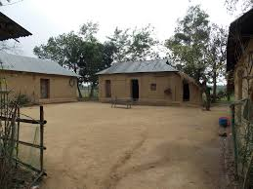
বাড়ির কাজ
গ্রামীন অর্থনৈতিক উন্নয়নে মুরগী পালন পদ্ধতি বেশ লাভজনক তা ব্যাখ্যা কর।

Slide 17
সবাইকে ধন্যবাদ

